Slide 1
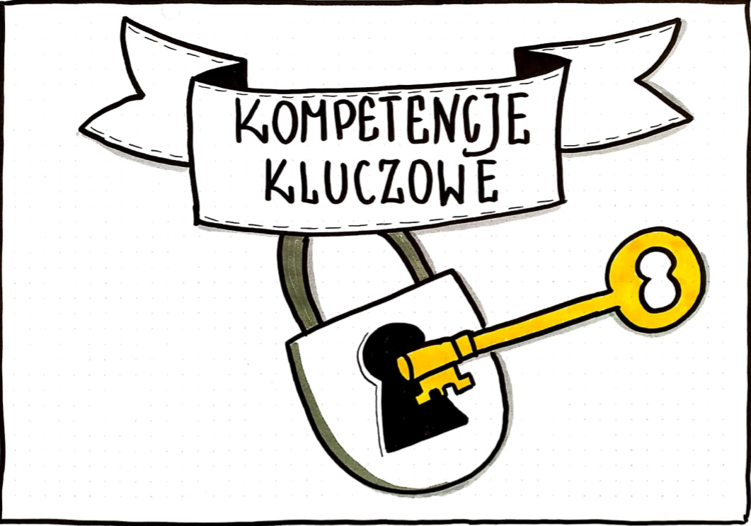
KOMPETENCJE KLUCZOWE

Slide 2
Kompetencje w szkole
kształtujemy nie poprzez to czego uczymy, ale JAK uczymy.
Nauczyciel powinien być organizatorem procesu uczenia się uczniów, tak aby występowali częściej w roli badaczy niż odbiorców jego wiedzy o uczeniu się.

Slide 3
Zadania nauczyciela w rozwijaniu kompetencji kluczowych
•Rozwijanie kompetencji wymaga często wyjścia poza przedmioty, dlatego warto (trzeba) sięgać do:
metody projektów
- zajęć terenowych
- inscenizacji, itd.
•Odchodzenie od dotychczasowej roli nauczyciela-eksperta, w kierunku nauczyciela: doradcy, obserwatora i słuchacza, uczestnika procesu dydaktycznego
•Przygotowanie uczniów do następujących działań:
ustawicznego zdobywania nowej wiedzy i umiejętności,
samodzielnego korzystania z zasobów informacyjnych,
współpracy z innymi,
- rozwiązywania problemów

Slide 4
Kompetencje kluczowe
1)porozumiewanie się w języku ojczystym
2) porozumiewanie się w językach obcych
3) kompetencje matematyczne i podstawowe kompetencje naukowo-techniczne
4) kompetencje informatyczne
5) umiejętność uczenia się
6) kompetencje społeczne i obywatelskie
7) inicjatywność i przedsiębiorczość
8) świadomość i ekspresja kulturalna

Slide 5
Porozumiewanie się w języku ojczystym
Porozumiewanie się w języku ojczystym jest umiejętnością, która pozwala wyrażać swoje myśli, uczucia i opisywać zdarzenia zarówno w języku mówionym, jak i na piśmie (słuchanie, mówienie, czytanie i pisanie) oraz utrzymywać kontakty z innymi ludźmi na polu nauki, pracy, a także w domu i w czasie wolnym.
Polega m.in. na czytaniu i słuchaniu ze zrozumieniem, wyrażaniu się w sposób precyzyjny i zwięzły, umiejętności pisania różnych typów tekstów, umiejętności oddzielania informacji istotnych od nieistotnych, umiejętności korzystania z dodatkowych materiałów (notatki, wykresy, mapy etc.), aby napisać, zaprezentować lub zrozumieć różne typy przekazów – pisanych i mówionych (mowa, rozmowa, instrukcja, wywiad, debata etc.)..

Slide 7
Porozumiewanie się w językach obcych
Porozumiewanie się w językach obcych opiera się na umiejętności rozumienia i wyrażania myśli, uczuć i opisywania zdarzeń ustnie i pisemnie w różnych sytuacjach - w pracy, w domu, w czasie wolnym, w trakcie zdobywania wiedzy i nowych umiejętności – zgodnie z oczekiwaniami i potrzebami. Porozumiewanie się w językach obcych wymaga również takich umiejętności jak mediacja i rozumienie różnic kulturowych.
Polega m.in. na znajomości słownictwa, gramatyki, a także intonacji danego języka, znajomości i rozumieniu różnego typu tekstów (poezja, artykuły prasowe, strony internetowe, instrukcje, listy, raporty etc.), świadomości różnych obyczajów obowiązujących w danych społecznościach.

Slide 8
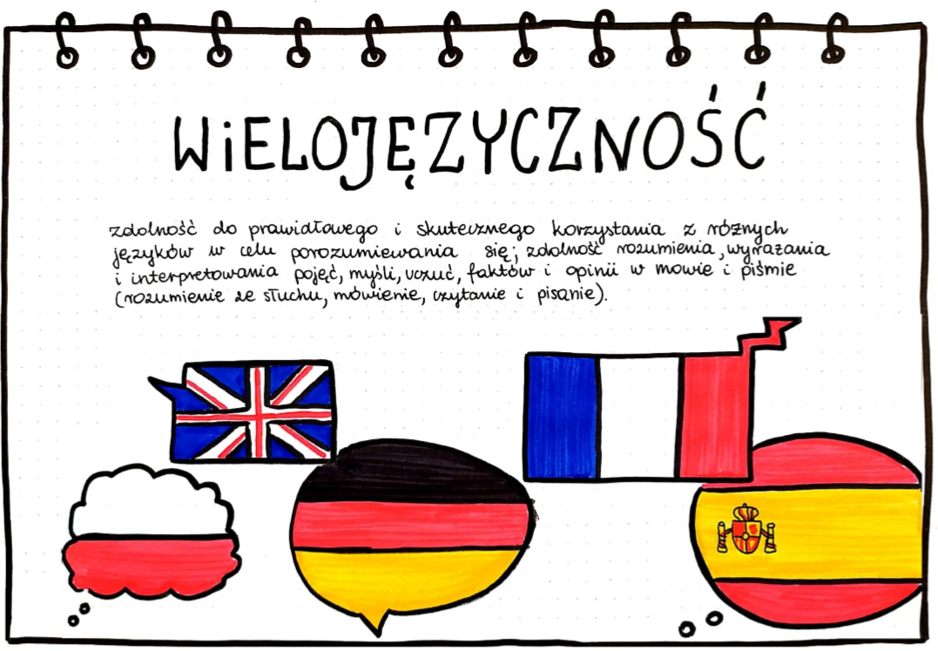

Slide 9
Kompetencje matematyczne i podstawowe kompetencje naukowo-techniczne
Kompetencje matematyczne polegają na umiejętności dodawania, odejmowania, mnożenia, dzielenia i obliczania proporcji, dokonywania obliczeń w pamięci i na papierze, a także stosowania przeliczników wag i miar w celu rozwiązania wielu zadań i problemów w codziennym życiu. Wykorzystuje się je m.in. w zarządzaniu domowym budżetem (równoważenie wpływów i wydatków, planowanie wydatków, oszczędzanie), podczas robienia zakupów (porównywanie cen, rozumienie pojęcia objętości, wag i miar, wyliczaniu pieniędzy, w tym również przeliczaniu na inne waluty) oraz prezentowaniu różnych rzeczy (wzory, modele, wykresy etc.).

Slide 10
Kompetencje matematyczne i podstawowe kompetencje naukowo-techniczne
Kompetencje matematyczne to także umiejętność zastosowania matematyki w myśleniu – umiejętność logicznego i analitycznego myślenia, umiejętność śledzenia toku rozumowania innych, umiejętność abstrahowania i generalizowania, również umiejętność myślenia przestrzennego, zdolność krytycznej oceny (umiejętność oddzielenia udowodnionych stwierdzeń od przypuszczeń).
Podstawowe kompetencje naukowo-techniczne to znajomość podstawowych procesów zachodzących w przyrodzie, a także zasad funkcjonowania technologii i umiejętność ich zastosowania. Ponadto rozumienie związku technologii z innymi dziedzinami – postępem naukowym (np. w medycynie), społeczeństwem (wartości, zagadnienia moralne), kulturą (np. multimedia) oraz ze środowiskiem (zanieczyszczenie). To także umiejętność rozpoznania głównych cech badania naukowego i rozumienia powodów wyprowadzenia takich, a nie innych wniosków.

Slide 12
Kompetencje informatyczne
Na kompetencje informatyczne składa się dobra znajomość i umiejętność korzystania z tzw. technologii społeczeństwa informacyjnego (TSI) w różnych sytuacjach: w pracy, czasie wolnym, jako narzędzia komunikacji. Opierają się na podstawowych umiejętnościach: wykorzystaniu komputerów i innych multimediów do pozyskiwania, oceny, gromadzenia, tworzenia, przedstawiania i wymiany informacji, a także do porozumiewania się i uczestniczenia we współpracy w sieci.
Podstawą jest: rozumienie i znajomość głównych aplikacji komputerowych (MS Word, MS Excel, baz danych, archiwizowanie informacji), świadomość możliwości, jakie daje korzystanie z Internetu i komunikowanie się przy użyciu mediów elektronicznych (email, videokonferencje), a także różnicy pomiędzy światem rzeczywistym i wirtualnym, rozumienie potencjału TSI jako wsparcia kreatywności i innowacyjności w rozwoju osobistym.

Slide 13
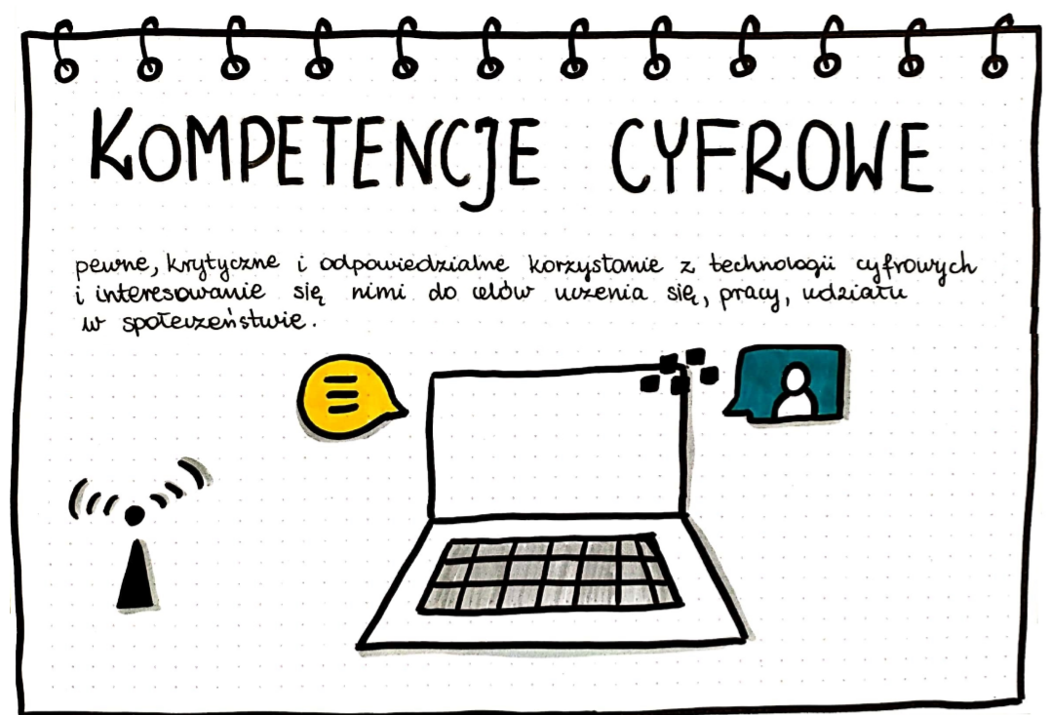

Slide 14
Umiejętność uczenia się
Umiejętność uczenia się to umiejętność organizowania własnej nauki. Opiera się na dyspozycji i zdolności do organizowania i regulowania procesu uczenia się, zarówno na poziomie indywidualnym, jak i grupowym. Zawiera w sobie umiejętności: efektywnego zarządzania własnym czasem, rozwiązywania problemów, zdobywania, przetwarzania, oceniania i przyswajania nowych informacji, a także zdolność zastosowania nowej wiedzy i umiejętności w wielu sytuacjach – w domu, pracy, w szkole i podczas kursów szkoleniowych. W bardziej ogólnym znaczeniu, umiejętność uczenia się jest ściśle związana z planowaniem własnej ścieżki kariery.
Umiejętność uczenia się to świadomość własnego stylu uczenia się, swoich mocnych i słabych stron, stanu posiadanej wiedzy i uzdolnień. To także zdolność do poświęcenia czasu i uwagi na naukę, niezależność i umiejętność krytycznego myślenia, dyscyplina, wytrwałość, zarządzanie informacją. Konieczne jest posiadanie koncepcji czy też obrazu samego siebie, do którego się dąży, jak i motywacji do nieustannego rozwijania się.

Slide 16
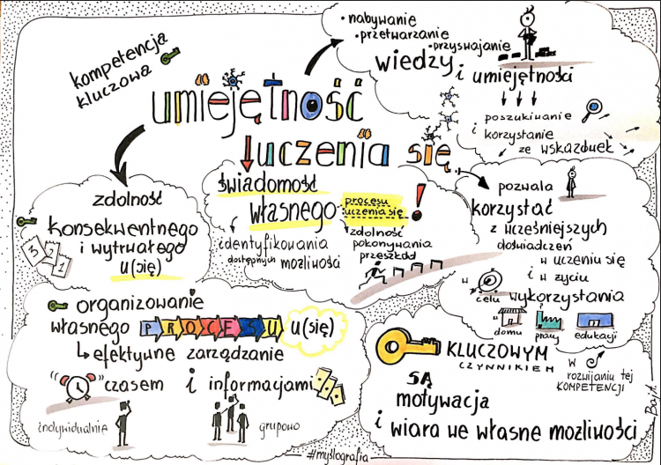

Slide 17
Kompetencje społeczne i obywatelskie
Kompetencje społeczne i obywatelskie są bardzo istotne w pracy związanej z problematyką młodzieżową. Wiele spośród nich może zostać nabytych dzięki aktywnemu zaangażowaniu w każdy rodzaj pracy z młodzieżą lub wolontariackiej. Uwzględniają wszystkie formy zachowań, których możemy potrzebować, aby skutecznie uczestniczyć w życiu prywatnym i zawodowym. Kompetencje społeczne stają się w dzisiejszych czasach coraz bardziej istotne, ponieważ społeczeństwa są dużo bardziej zróżnicowane niż kiedyś.
Na kompetencje społeczne składają się m.in.: rozumienie wzorców zachowań ogólnie akceptowanych w różnych społeczeństwach, zdolność do budowania zaufania i współczucia w innych ludziach, umiejętność oddzielenia sfery prywatnej od zawodowej i niechęć do przenoszenia konfliktów zawodowych na życie prywatne, świadomość i rozumienie tożsamości kulturowej własnego kraju w interakcji z innymi kulturami oraz umiejętność zobaczenia i zrozumienia różnych punktów widzenia.

Slide 18
Kompetencje społeczne i obywatelskie
Kompetencje obywatelskie dają nam możliwość pełnego uczestnictwa w życiu obywatelskim, opartego na znajomości społecznych i politycznych pojęć oraz struktur, a przede wszystkim zobowiązują nas do aktywnego i demokratycznego uczestnictwa. Kompetencje obywatelskie to znajomość praw człowieka i konstytucji swojego kraju, a także zakresu działań jego rządu, to również rozumienie ról i zakresu odpowiedzialności instytucji stanowiących politykę na poziomie lokalnym, regionalnym, narodowym, europejskim i międzynarodowym (łącznie z polityczną i ekonomiczną rolą Unii Europejskiej). To także rozumienie pojęć takich jak demokracja, obywatelstwo oraz międzynarodowych deklaracji mających je wyrażać (jak np. Karta Praw Podstawowych Unii Europejskiej). Poza tym składają się na nie znajomość głównych wydarzeń, kierunków i „agentów zmian” w narodowej, europejskiej i światowej historii, a także obecnej sytuacji Europy i krajów sąsiedzkich. Przejawiają się w uczestnictwie w życiu i działaniach społeczności lokalnej, jak również w podejmowaniu decyzji na poziomie krajowym i europejskim (np. poprzez udział w wyborach), w zdolności do okazywania solidarności poprzez zainteresowanie i pomoc w rozwiązywaniu problemów dotykających społeczność na poziomie lokalnym lub w szerszym kontekście. Wreszcie, kompetencje obywatelskie to umiejętność skutecznego kontaktowania się i wpływania na instytucje publiczne oraz umiejętność korzystania z możliwości, jakie daje Unia Europejska. Zarówno kompetencje społeczne, jak i obywatelskie, rozwijają poczucie przynależności do społeczności lokalnej, kraju, Unii Europejskiej, Europy i świata.

Slide 20
Inicjatywność i przedsiębiorczość
Te kompetencje odnoszą się do naszej zdolności przekształcania idei w czyny. Składają się na nie: kreatywność, innowacyjność, podejmowanie ryzyka, umiejętność planowania, organizowania, analizowania, oceny, zarządzania i wdrażania projektu oraz umiejętność współpracy w zespole, by osiągnąć zamierzone cele. Przedsiębiorczość to także chęć wprowadzenia zmian, branie odpowiedzialności za swoje działania i umiejętne stawianie celów. To również znajomość dostępnych możliwości w celu wybrania tych odpowiadającym w największym stopniu własnym, zawodowym i biznesowym działaniom.

Slide 21
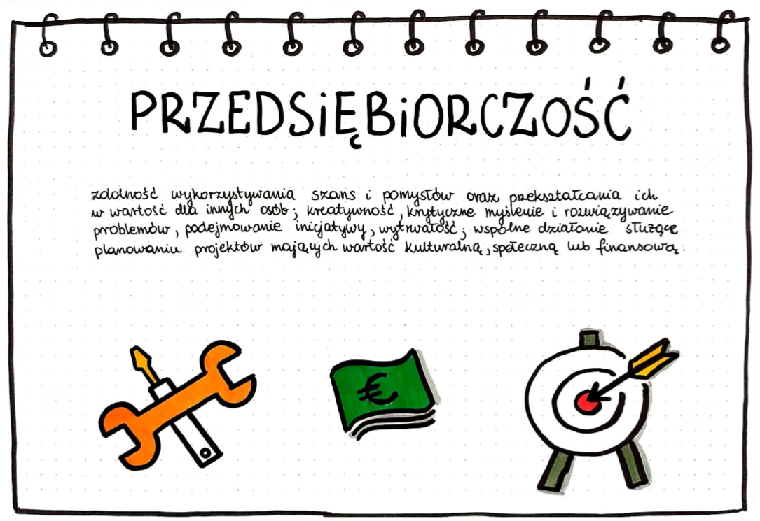

Slide 22
Świadomość i ekspresja kulturalna
To uznanie ważności i szacunek dla kreatywnego wyrażania myśli, doświadczeń i emocji poprzez różne środki, włączając w to muzykę, performance, literaturę, sztuki wizualne. Na świadomość i ekspresję kulturalną składają się m.in.: podstawowa wiedza na temat głównych dzieł kultury (w tym również kultury popularnej), świadomość dziedzictwa kulturowego własnego kraju i Europy oraz ich miejsca w świecie, umiejętność odniesienia własnej kreatywności i ekspresywności do kreatywności i ekspresywności innych osób, umiejętność zidentyfikowania i wykorzystania możliwości realizowania działalności kulturalnej, otwartość na różne formy ekspresji kulturowej i szacunek dla odmiennych kultur.

Slide 24
Do najważniejszych umiejętności zdobywanych przez ucznia w trakcie kształcenia ogólnego należą:
czytanie –umiejętność rozumienia, wykorzystywania i refleksyjnego przetwarzania tekstów, w tym tekstów kultury, prowadząca do osiągnięcia własnych celów, rozwoju osobowego oraz aktywnego uczestnictwa w życiu społeczeństwa;
myślenie matematyczne –umiejętność wykorzystania narzędzi matematyki w życiu codziennym oraz formułowania sądów opartych na rozumowaniu matematycznym;
myślenie naukowe – umiejętność wykorzystania wiedzy o charakterze naukowym do identyfikowania i rozwiązywania problemów, a także formułowania wniosków opartych na obserwacjach empirycznych dotyczących przyrody i społeczeństwa;
umiejętność komunikowania się w języku ojczystym i w językach obcych, zarówno w mowie, jak i w piśmie;
umiejętność sprawnego posługiwania się nowoczesnymi technologiami informacyjno-komunikacyjnymi;
umiejętność wyszukiwania, selekcjonowania i krytycznej analizy informacji;
umiejętność rozpoznawania własnych potrzeb edukacyjnych oraz uczenia się;
umiejętność pracy zespołowej.
Rozporządzenie Ministra Edukacji Narodowej z dnia 27 sierpnia 2012 r. w sprawie podstawy programowej wychowania przedszkolnego oraz kształcenia ogólnego w poszczególnych typach szkół, Dz.U. z dnia 30 sierpnia 2012 r. poz. 977.

Slide 25
www.ore.edu.pl
www.bptorun.edu.pl
www.mlodziez.org.pl
http://agatabaj.pl/
https://witalni.pl/baza_wiedzy/mapy-mysli/
„Rysuję dla moich uczniów” – blog I. Kondratowicz
Kurs „Inspiracje w nauczaniu”
Opracowanie:
Agnieszka Nowakowska
Wioleta Błaszczyk

